Slide 1
Kortfilm: Bror min bror
Berettermodellen
Personerne

Slide 2
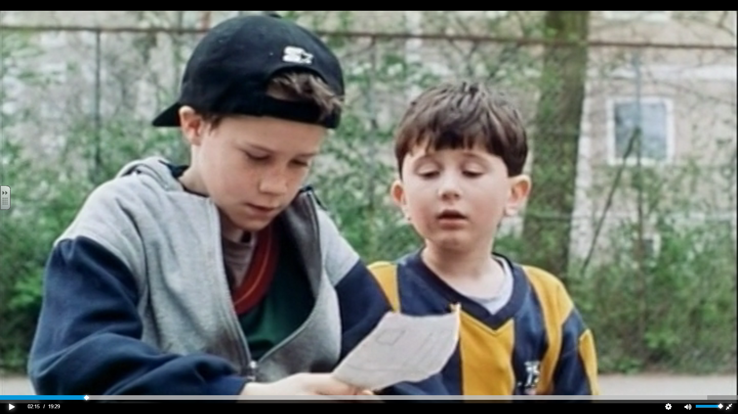
Theis og Nico

Slide 3
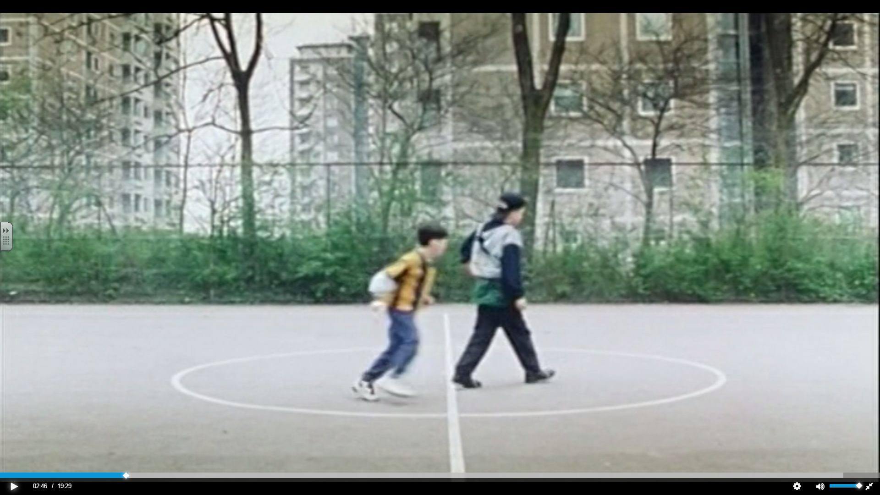
Miljø

Slide 4
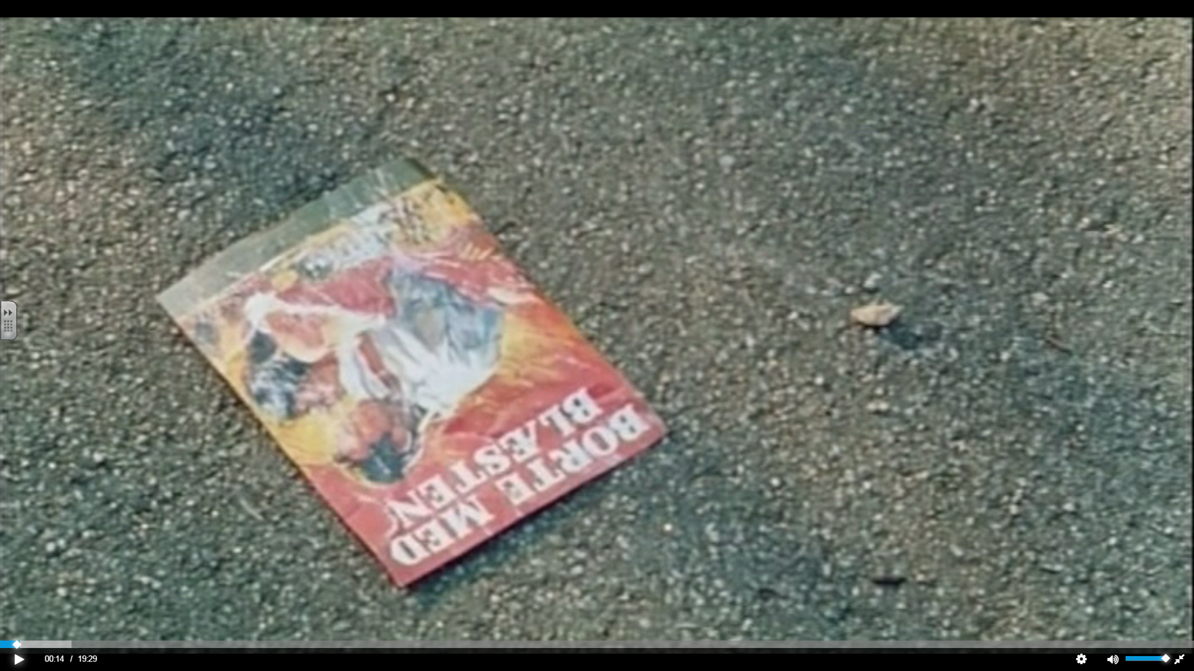
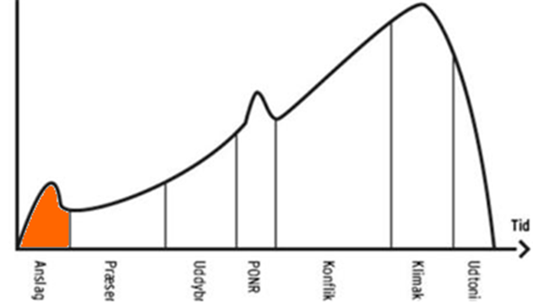
ANSLAG: Postkortet ligger på asfalten. Brødrene spiller basket. Storebror driller lillebror. Filmplakaten Borte med blæsten med kyssescenen. Temaet er slået an: Det her handler om at kysse og om to brødres ”kamp”.

Slide 5
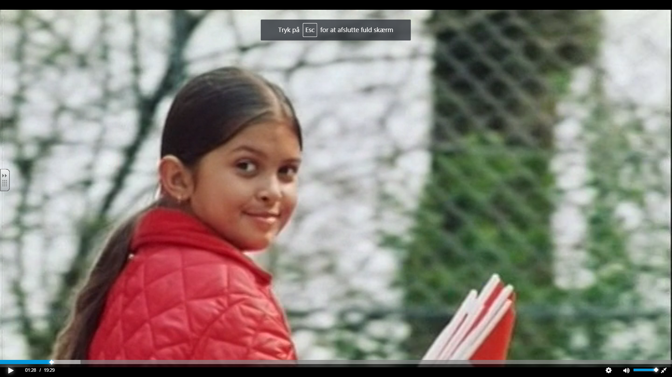
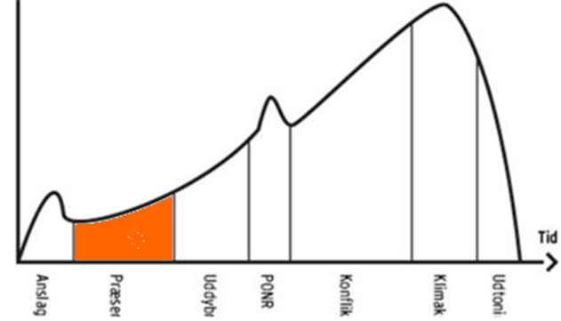
PRÆSENTATION: De spiller basket på en bane, der hører til de højhuse, hvor drengene bor. Nico finder et postkort. Theis fortæller ham, hvordan han skal kysse piger. Pludselig ser de Giinhja, som har fødselsdag. 9 år ligesom Theis. Nico er kun 6. Giinhja bor i en lejlighed i et højhus, der ligger lige overfor drengene.

Slide 6
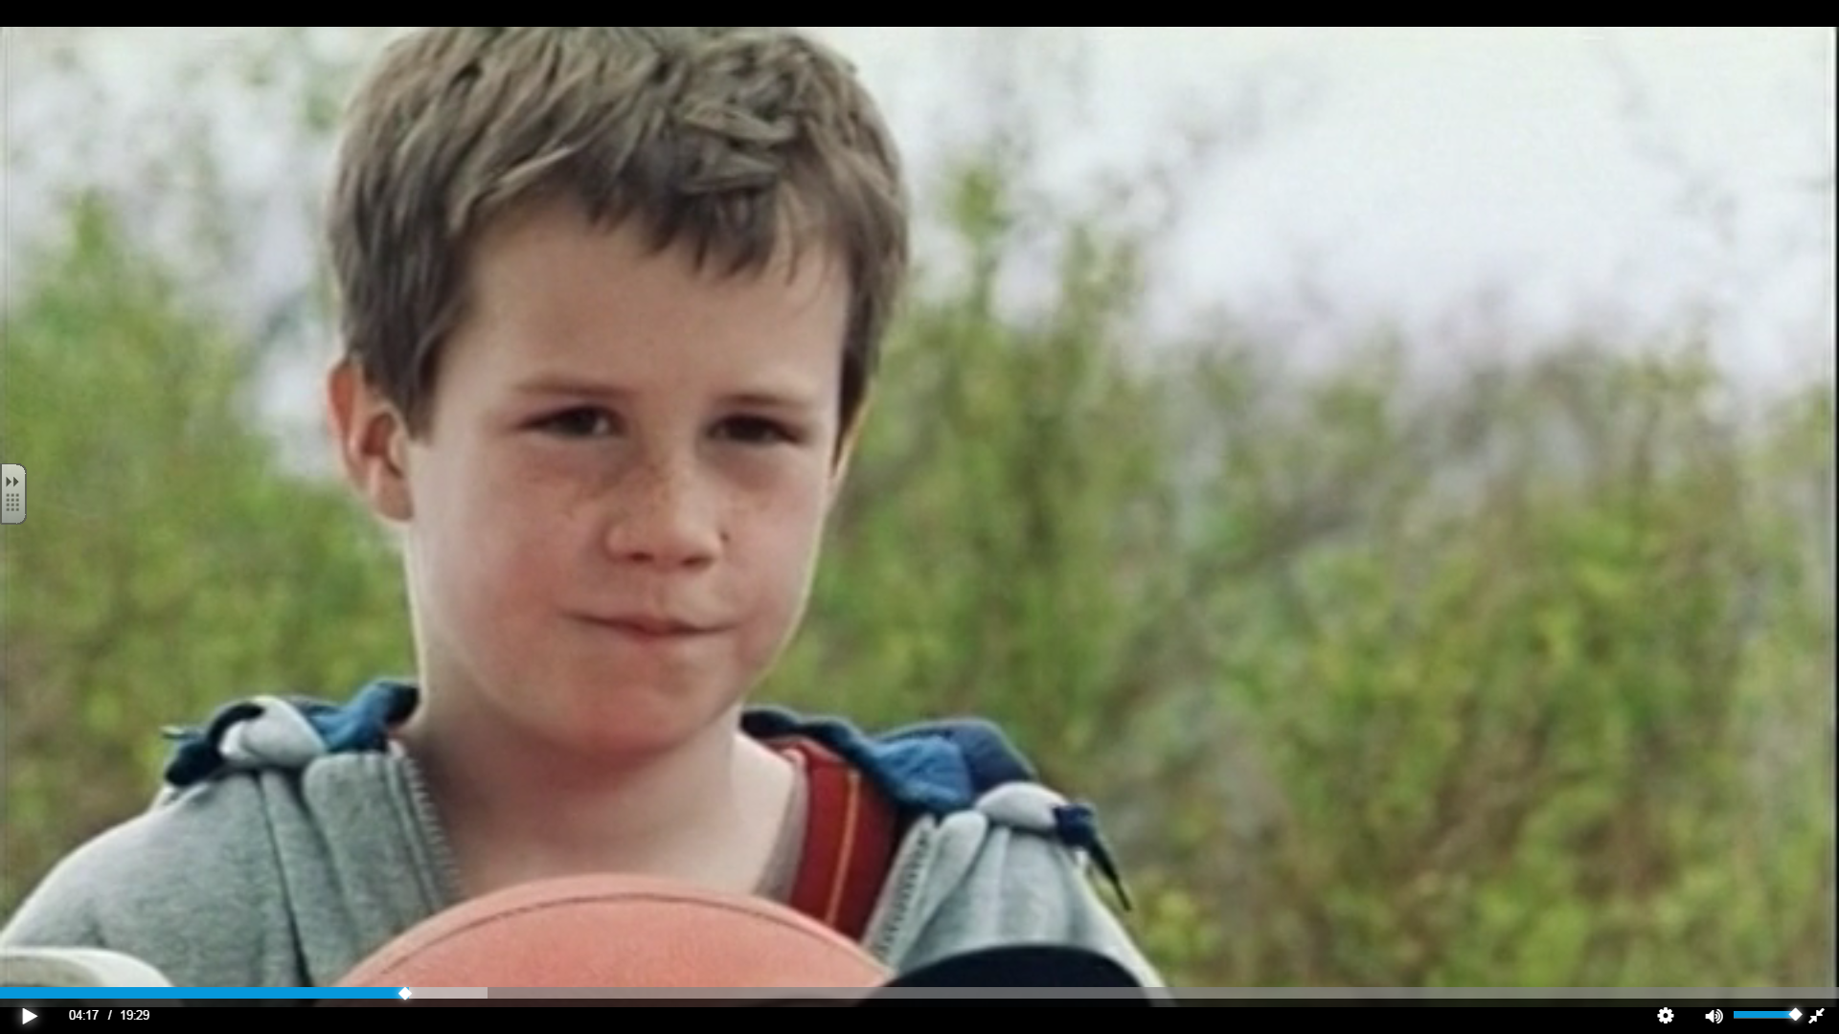
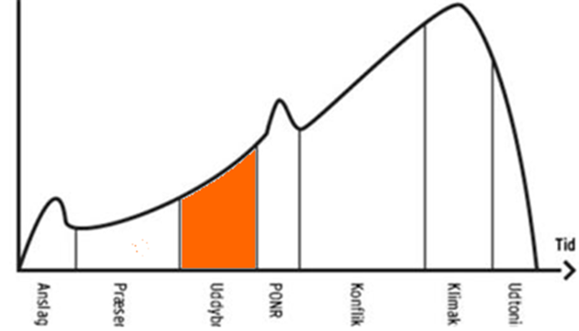
UDDYBNING: ”Hvorfor kyssede du hende ikke?” spørger Nico. ”Du er alt for lille og du ved ikke en skid om at kysse”, svarer Theis. Han er svimmel, tør i munden og forelsket i den smukke pige. Giinjha kommer med en fødselsdagsinvitation.

Slide 7
OPBYGNING AF 1. KONFLIKT: Theis åbner invitationen, men det er Nico, der er blevet inviteret. Han forhindrer sin bror i at komme afsted. Men til sidst må han indse, at Nico VIL afsted.

Slide 8
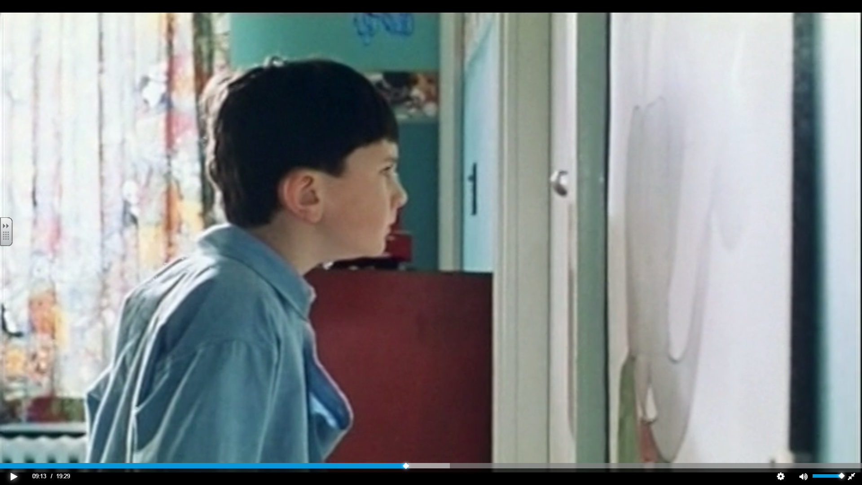
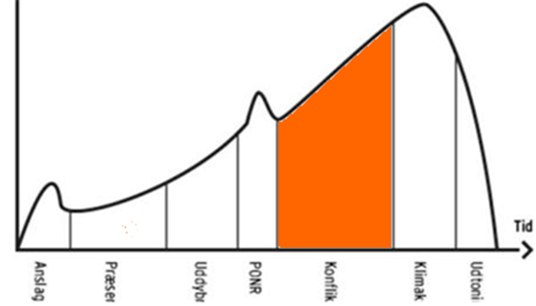
OPBYGNING AF 1. KONFLIKT: Theis åbner invitationen, men det er Nico, der er blevet inviteret. Han forhindrer sin bror i at komme afsted. Men til sidst må han indse, at Nico VIL afsted.

Slide 9
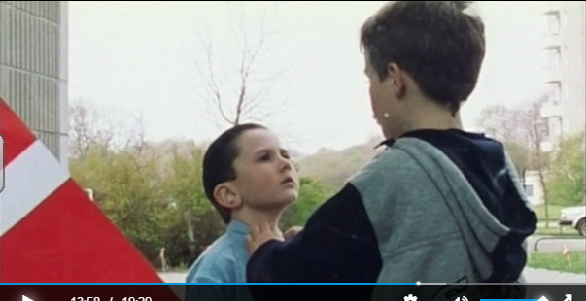
OPBYGNING AF 2. KONFLIKT: Theis vil lokke Nico til at give Giinjha et rigtigt kys. Måske for at få Nico til at dumme sig. Nico spørger, om han ikke skal have en gave med, men NEJ, han skal bare kysse hende, siger Theis. Lillebror går til fødselsdagen.. Hvordan skal det mon gå?

Slide 10
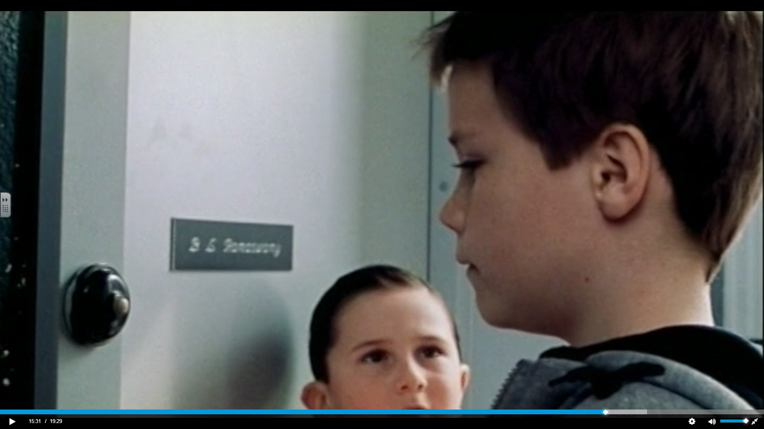
OPBYGNING AF 3. KONFLIKT: Kort efter kommer Nico tilbage. ”Theis, det er dig der skal til fødselsdag.” Fryd og skræk!!” Pludselig ligger presset på Theis’ skuldre. Theis er fanget i sit eget garn. Han har ikke nogen gave. ”Men du kan jo bare kysse hende,” siger Nico.

Slide 11
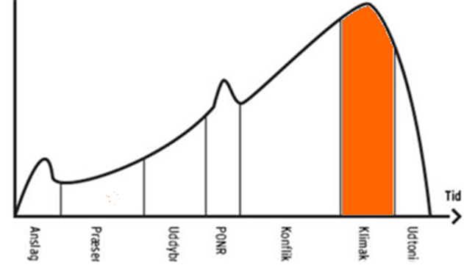
KLIMAKS: Der er mange til fødselsdag. Alle ser på Theis, da han ankommer. Vigtigst er Nicos forventningsfulde blik. Theis griber Giinjha, lægger hende bagover – og kysser. Alle måber. Bliver hun mon sur? Men så begynder Nico at klappe. Han er stolt af sin bror. Alle klapper med. Giinjha smiler.

Slide 12
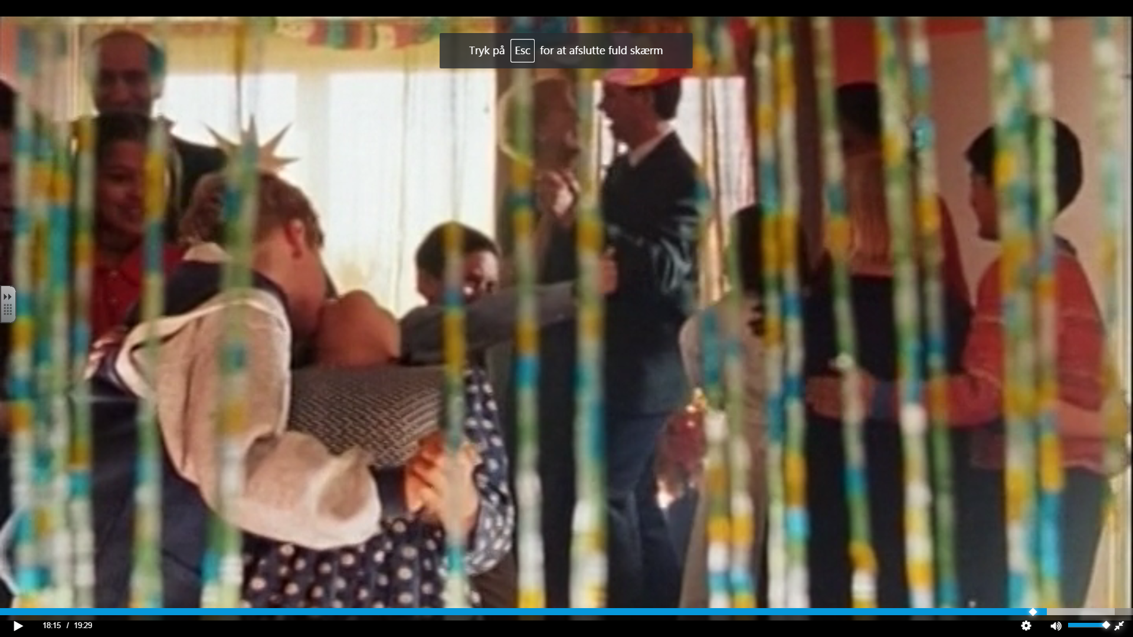
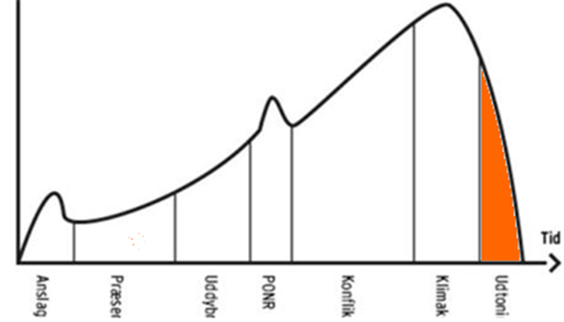
UDTONING: Giinjhas indiske familie tror vist, at kysset er et specielt ritual, og alle gæsterne gør nu det samme og udvikler en helt ny form for ”kyssedans”

Slide 13
Jalousi – hvornår ser vi at Theis er jaloux?
Postkortet. Hvornår optræder det? Hold øje!

